Slide 1
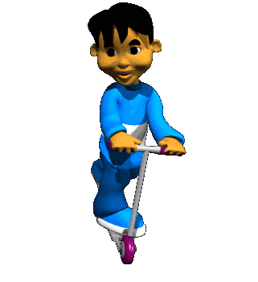
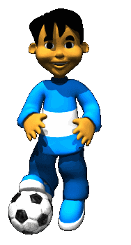
Помоги Сене и Шуре Дифференциация звуков С-Ш
Материал подготовила
Учитель – логопед первой категории
МБДОУ «Детский сад №20»
О.А.Альшевская

Slide 2
Инструкция к игре
Сеня и Шура пришли с тренировки и обнаружили, что их вещи перепутаны. Мальчики решили разобрать по своим ко рзинам вещи, Сеня собирал на звук{С } Шура собирал на звук { Ш}. Помоги, пожалуйста, разобраться ребятам. Тебе нужно произносить обязательно слова выделяя звук.

Slide 3
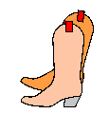
С

Slide 4
Ш

Slide 5
Спасибо!!!

